Slide 1
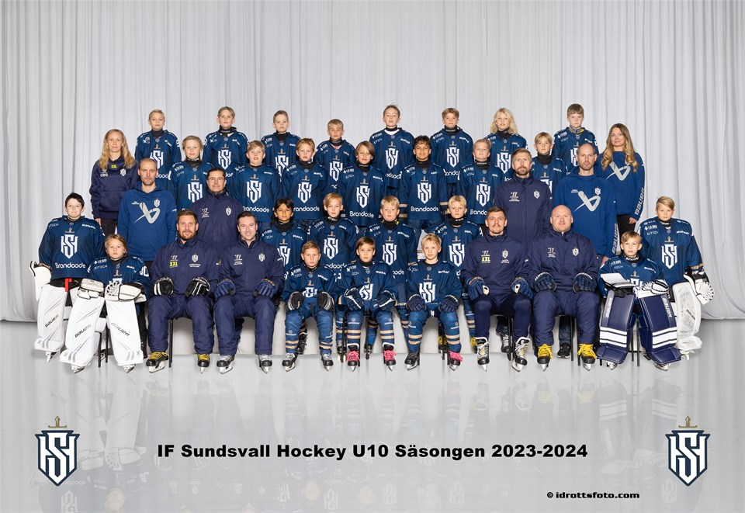
Föräldramöte U11 22 september -24

Slide 2
Organisation
Ekonomi
Sponsring
Material
Arrangemang
Cup
Försäljningsbeting
Lagregler
Träningar
Träningsfokus
Matchsammandrag

Slide 3
Organisation
Lagledare – Caroline Berg
Huvudtränare – Martin Grönblad
Ekonomi – Fredrik Gustafsson
Cupansvarig – Jonas Lindqvist
Materialförvaltare
Anders Svensson
Olov Vinterfred
Bella Grönblad
Tränare
Anders Ahlström
Christoffer Backlund
Joakim Lundström
Hasse Swensson
Rikard Löfqvist

Slide 4
Ekonomi Kassör: Fredrik Gustafsson Lagkassan just nu:
Fondera 20 000kr/år (det drar vi in på hemmacupen)
Värmedressar 1188kr/spelare. Köpa värmedressar efter sommaren
Sponsring vi dragit in: 2 st/5000kr
Cupavgifter; ca 1000kr/2000kr i lagavgift som ska kunna betalas ur lagkassan. ( ca 400kr-500kr/spelare som man kanske får betala själv.

Slide 5
Sponsring
Varje sponsring innebär avdrag så det är därför vi påminner er alla om att jaga sponsorer. Det är ett fantastisk tillfälle för företag och restauranger att få lokal marknadsföring i form av strax över 20 st vandrande reklampelare som får lagkläder för första gången.
Underlag och formulär för sponsring finns under dokument.
5000kr om man vill vara med som tryck på jackan.

Slide 6
Arrangemang Workplaner Den här säsongen har vi köpt in ett webbaserat system för att fördela arbetspassen i kiosken, vid hemmamatcher och under SCA-cupen. Workplanner fördelar passen per aktiv i hela föreningen oavsett vilket lag spelaren tillhör. Och är det så att någon tillhör två lag så kan räknas man ändå som en (1) aktiv. Så Workplanner ser till att i slutet av säsongen har alla haft lika många pass. Det går att byta pass och sälja pass via Workplanner, och det går att prenumerera på sina pass. Manual för hur detta görs finns uppe till höger i Workplanner. Vi har delat upp passfördelningen på tre perioder (aug-sep, okt-dec och jan-mars). Den första perioden har fördelas och alla anhöriga till dom äldre lagen kommer att få ett mail med inloggningsuppgifter där ni kan logga in och se era pass. Dom yngre lagen tar vi med i fördelningarna senare under säsongen. När ni har fått ett pass så kan ni lägga ut det på bytesmarknaden och se om någon nappar, titta på bytesmarknaden om det finns någon som vill byta bort sitt pass och vill ta ditt pass, eller så lägger du ut passet till försäljning.
Arbetsbeting:
Cuper, obligatoriskt 1 förälder (kan man vara 2 så meddela innan cup). Underlättar för alla om så många som möjligt är med

Slide 7
Försäljningsbeting
Nytt för denna säsong är som sagt att försäljning (och friköpet) sker direkt via appen för SportAdmin. Säljaren registrerar försäljningen (eller friköpet) direkt i appen och köparen betalar direkt vid köpet, inga mer fakturor med höga administrationsavgifter!
Det enda påslaget är 2 kr som varje transaktion kostar, och det har vi valt att lägga på köparen. Men jmf med en faktura som hade en serviceavgift mellan 19-39kr på laget.se så tror vi att detta kan vara positivt för alla.
Hur gör vi säsongen så billig som möjligt?
Toa och Hushållspapper 3 toa går direkt till föreningen,restrerande till lagkassan. (Förtjänst efter: 75kr/toa, 55kr/hushåll.) (aug,dec,mars, extra försäljning maj)
Bingolotter frivillig försäljning
Sälja rabatthäfte, dealboost 3 häften per/spelare)
Vatten, 2 flak kommer nu i April. Återkommer om när och vart ni skall hämta.
Beloppet 906kr är summan som kunden (du) har betalt. Beloppet 887kr är summan som registreras i Lagkassan, efter att serviceavgiften dragits av.
Försäljning "dealbooster" är en så kalld "egen försäljning". Med egen försäljning kan man skapa en försäljning av produkter som inte erbjuds av Sportadmins partner. Vid en Partner försäljning står partnern för serviceavgiften till betallevrantören, (dvs ingen serviceavgift vid Egen försäljning.
Serviceavgiften är 1.9% av transaktionsbeloppet plus 2kr per transaktion (dvs 19kr på beloppet 906kr)
Därav är beloppet som registreras i Lagkassan 887kr

Slide 8
Hemmacuper/arrangemang 24/25 Cupansvarig : Jonas Lindqvist Sammandrag: Vad behövs? - Kaffe till ledarna (fika?) - Sekretariat -Domare (kontakta Jocke Lundström) - Spolning av is, föräldrar som hjälps åt att flytta undan mål m.m. -
Cuper
En hemmacup 1-2 mars (Comfort hotel cup)
Bortacup, IK HUGE 5 oktober, en dag
Bortacup, ???, en dag
Bortacup, Mora Kniv 29-30 Mars

Slide 9
Material
Slipning av skridskor, 4-5 åkning av skridskor sen slipning
Hänga skridskorna korrekt, Tån framåt = slipning
Matchdamasker används vid matcher
Klubborna ska vara märkta
Profil på skridskorna, vill man ha det så ligger det en lapp i förrådet som skall skrivas på.
Märkt överallt i förrådet, backar på väggen,skridskor på väggen.

Slide 10
Team 14
Visar respekt mot alla
Vi tackar motståndare, domare och publik efter match oavsett resultat
Vi behandlar andra som vi själva vill bli behandlade
Vi accepterar att motståndare/domare ibland gör fel…
Har ordning och reda
Vi kastar inte t.ex. tejp/is/vatten i omklädningsrummet
Vi håller ordning på lagets material och vår utrustning samt håller rent på vår plats
Vi använder inte mobiltelefon i omklädningsrummet
Vi duschar tillsammans efter träningen
Vi använder inte fult språk
Spelar hårt men spelar schyst!
Vi ger alltid 100% på träningar och matcher
Vi tävlar mot oss själva och mot andra för att utvecklas tillsammans
Gör det tillsammans!
Vi hjälps åt att skapa bra miljö för att utvecklas och ha roligt tillsammans
Vi sätter alltid LAGET före JAGET

Slide 11
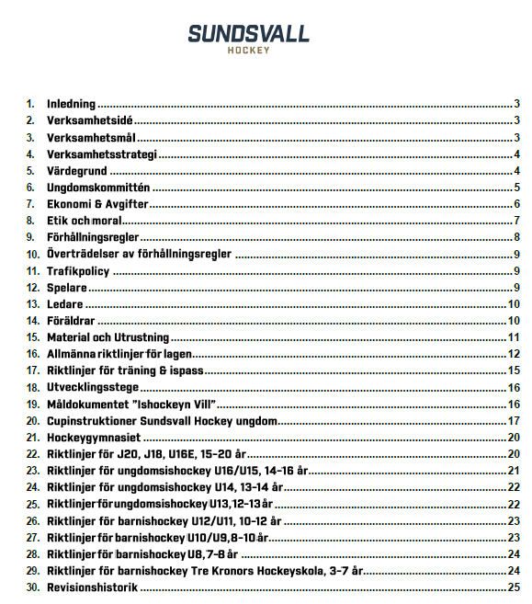
Säsong 24/25
Uppstartsdag 28:e September
Träningar
Tre ispass (Tisdag 16:00-17:00, Fredag 15:45-17:00, Lördag 12:15-13:15)
Två fys/off-icepass (Tisdag 17:15-17:45, Lördag 11:00-11:45)
Kortare teoripass någon gång i månaden
Spelarsamtal under säsongen
Extraträning med andra lag (Målvakter har förtur)

Slide 12
Träningar & matcher
Träningsfokus
Grunder i individuella färdigheter (Fler övningar med puck)
Samspel/kamp
Mer repetition, mindre variation
Förbered för tacklingar kommande säsong
Fysträning
Koordination, balans, snabbhet, spelförståelse, rörlighet och styrka
Teori
Olika ämnen (T.ex. Spela schyst, vart skjuter man för att göra mål, man-man försvar …)

Slide 13
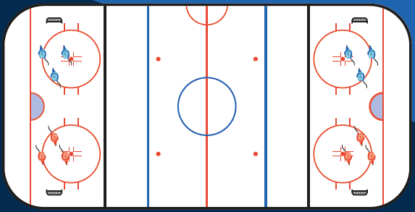
Matchsammandrag 24/25
Matchsammandrag
Flygande byten
Jaktstraff
3 utespelare + målvakt
Svart puck
Stora och små sammandrag

Slide 14
Frågor?
Annars ser vi ledare fram emot ännu en säsong med dessa grabbar och föräldragruppen!
Vi är tacksamma för det jobb ni gör utanför isen.

